Slide 1
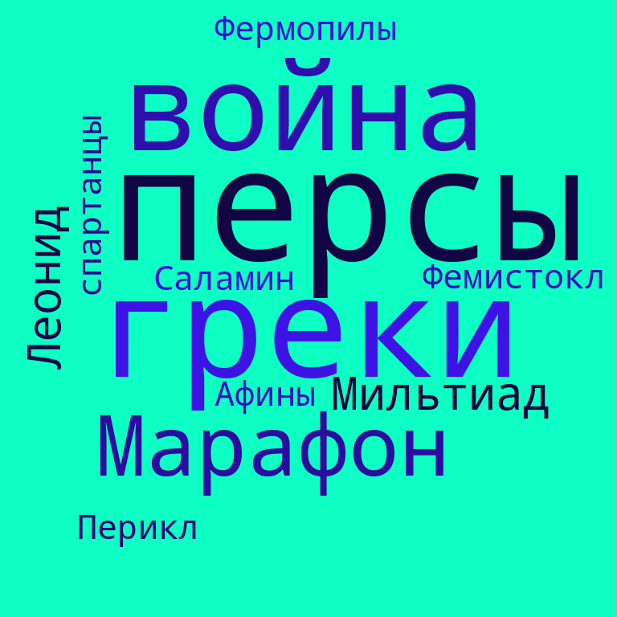

Slide 2

По оценкам ученых-историков, за всю историю человечества произошло
более 15 тысяч войн, в которых погибло около 3,5 млрд человек.
Почему начинаются войны?
Кому они выгодны?
Кто больше всего страдает в ходе войн?
Можно ли предотвратить войны в будущем?

Slide 3


Домашнее задание
§9, №1 стр 39 письменно

Slide 4
Пелопоннесская война и упадок Афин
5 класс, всемирная история

Slide 5

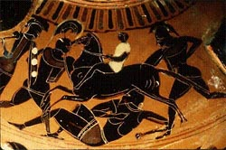
«За время ее (войны) Эллада пережила столько бедствий, сколько ни разу не испытала раньше за такой же период времени… Никогда не было взято и разорено столько городов… не было стольких изгнаний и убийств, вызванных как самой войной, так и междоусобицами…»
Фукидид

Slide 6
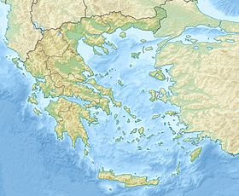

План
Рост вражды между Афинами и Спартой
Военные действия
Разорение граждан

Slide 7
Рост вражды между Афинами и Спартой

Slide 8
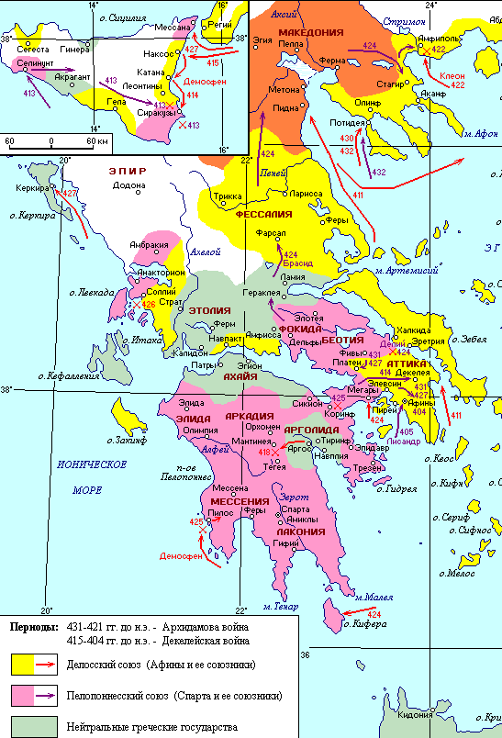
Афины и Спарта – ведущие полисы
Спартанцы не вмешивались в дела других полисов
Все полисы Греции разделились на сторонников Спарты и Афин
Афины
Спарта

Slide 9
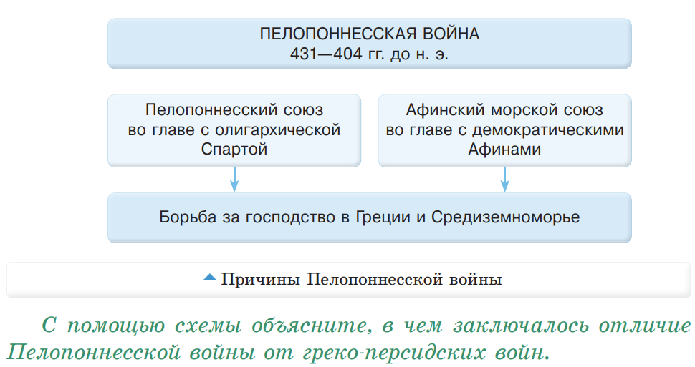

Стр.34

Slide 10
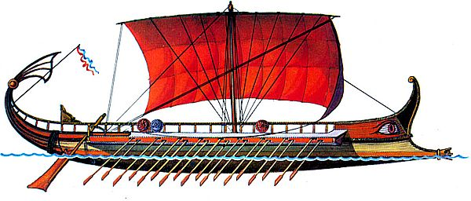
Военные действия

Slide 11
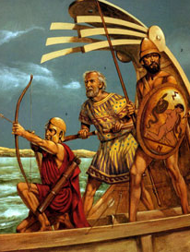
Пелопоннесская война
431-404 гг. до н.э

Slide 12
Календарь событий
Дата | Событие
431 г до н.э
415 г до н.э
405 г до н.э
404 г.до н.э

Slide 13
Начало войны
431 г. до н.э. – Спарта напала на Афины, сожгла посевы и оливковые рощи
Афинский флот опустошал поселения Пелопоннеса
Афины казнили 1000 мужчин из города Митилены на о.Лесбос

Slide 14
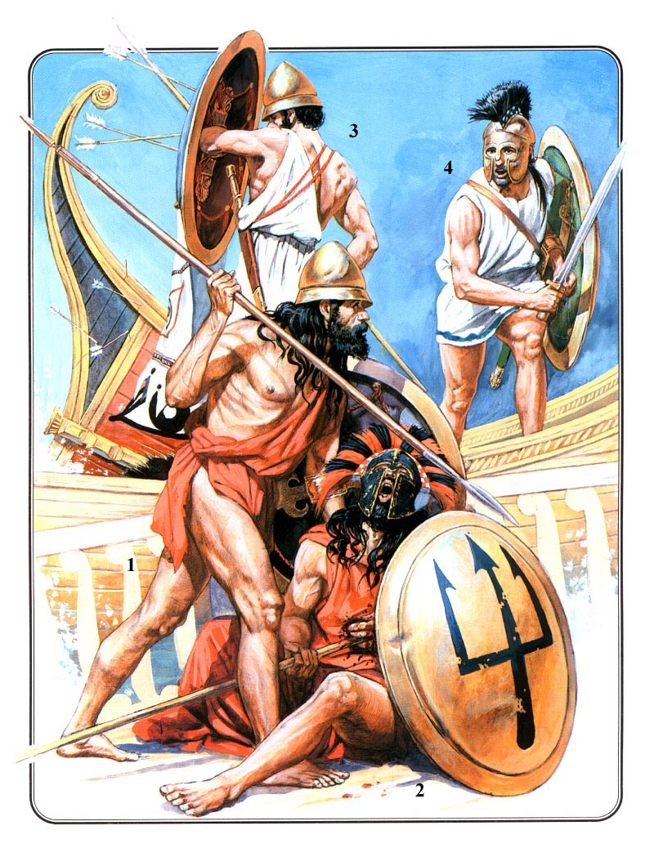
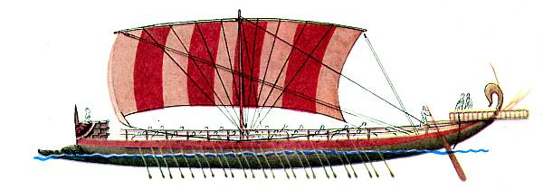
Афины попытались захватить Сицилию
Сицилийцы разгромили афинян и многих пленили
От рабства освобождали тех, кто знал стихи Еврипида, Эсхила

Slide 15
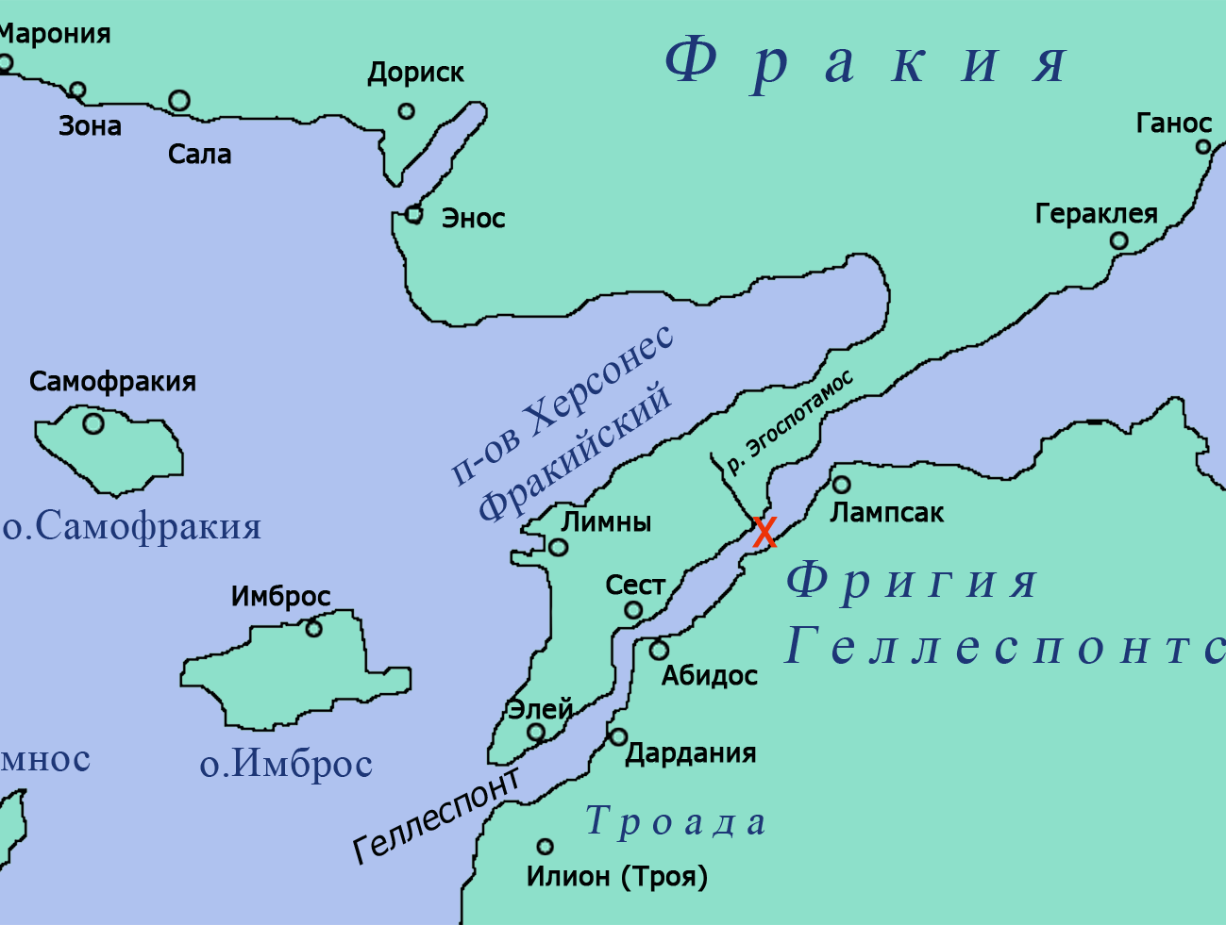
405 г. до н.э. – битва при «Козьих речках»
Спартанцы разгромили афинский флот
Вскоре войска Спарты и их флот окружили Афины и после многомесячной осады принудили город к капитуляции

Slide 16
Победу одержала Спарта
Афины потеряли свое главенству-ющее положение
Афинский морской союз прекратил свое существование
Ослабление и упадок Греции
Итоги войны

Slide 17
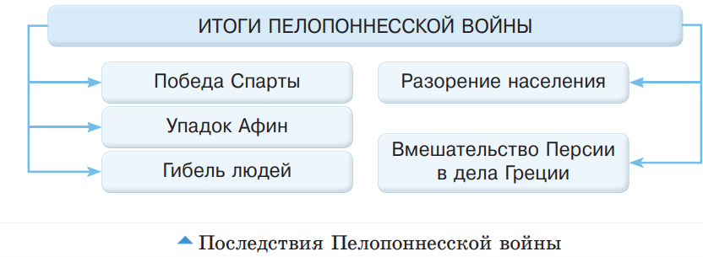
С. 38

Slide 18
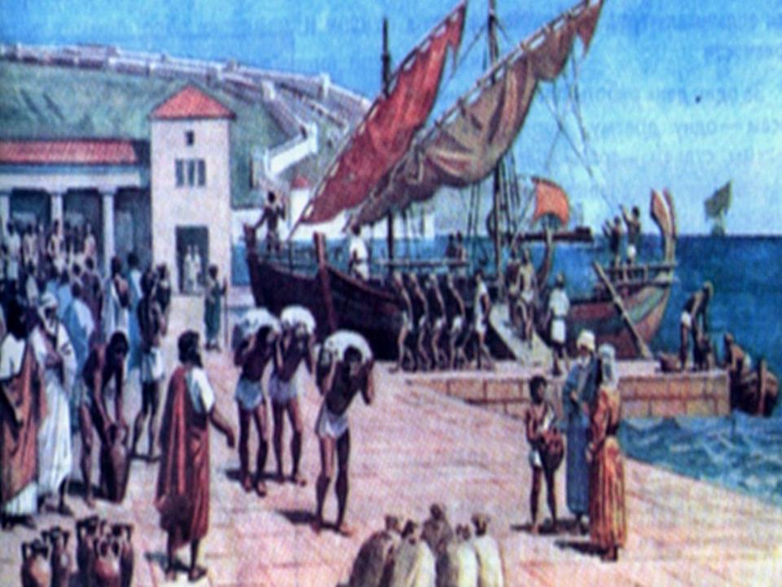
Разорение граждан

Slide 19
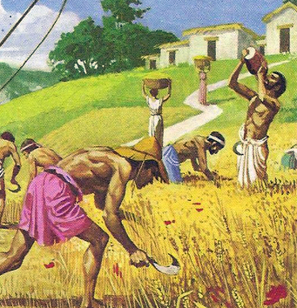
Источники рабства – с.40
Дети рабов
Долговое рабство
Захват пиратами
пленные

Slide 20
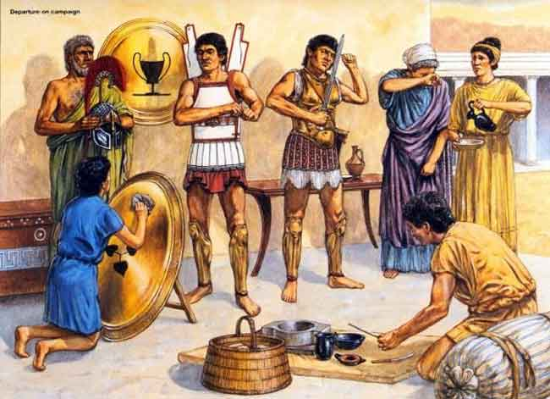
Где использовались рабы? – с.40
В мастерских
в сельском хозяйстве
рудники и каменоломни
Гребцы на кораблях

